Slide 1
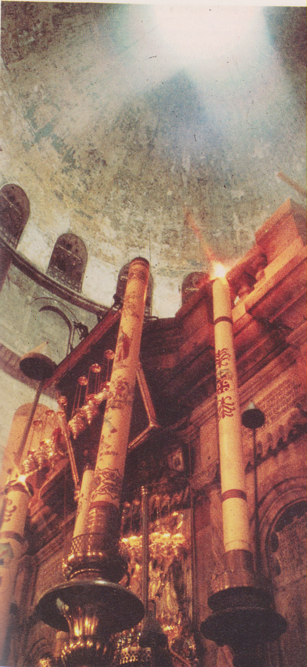
Gerusalemme, Santo Sepolcro., Con la costruzione del ‘terzo muro’, nel 41-44, incluso nella città. Nel 132-135, furono eretti tempietti a diverse divinità. Nel 325 fu innalzato un grandioso complesso architettonico, comprendente la tomba di Cristo, una grande rotonda con cupola, L’Anastasi. Davanti a questa un largo atrio a portico , che includeva il Calvario, una basilica romana a cinque navate ( il Martirio ). Infine un secondo atrio con l’entrata sul cardo masximus. Consacrato nel 335, incendiatoda Cosroe nel 614. . Distrutto quasi del tutto nel 1009. Nel 1149 ricostruito il tutto dai Crociati.

